Slide 1

CHÀO MỪNG QUÝ THẦY CÔ VỀ DỰ GIỜ THĂM LỚP
KHỞI ĐỘNG
Gv: Nguyễn Thị Thanh Tâm

Slide 2

CHỦ ĐỀ 13
LÀM QUEN VỚI YẾU TỐ THỐNG KÊ XÁC SUẤT
Bài 68
ÔN TẬP CÁC SỐ TRONG PHẠM VI 1000

Slide 3

LUYỆN TẬP
(Tiết 1)

Slide 4

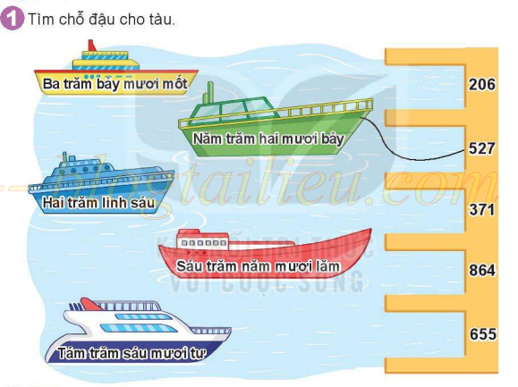

Slide 5
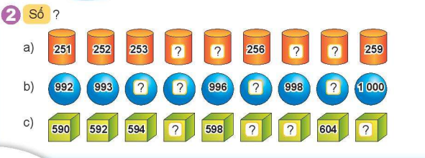
Thứ năm, ngày 29 tháng 04 năm 2025
254
255
257
258
994
995
997
999
596
600
602
606

Slide 6

>
Thứ năm, ngày 29 tháng 04 năm 2025
<
<
<
>
>
>
<

Slide 7
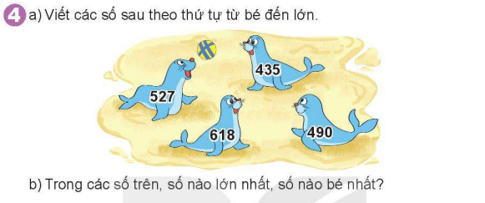
a) thứ tự các số:
Thứ năm, ngày 29 tháng 04 năm 2025
435
490
527
618
b) Số lớn nhất là số:
618
Số bé nhất là số:
435

Slide 8

0
Thứ năm, ngày 29 tháng 04 năm 2025
9
9
0

Slide 9

Tiết học đã kết thúc.
Hẹn gặp lại các em!

